Slide 1
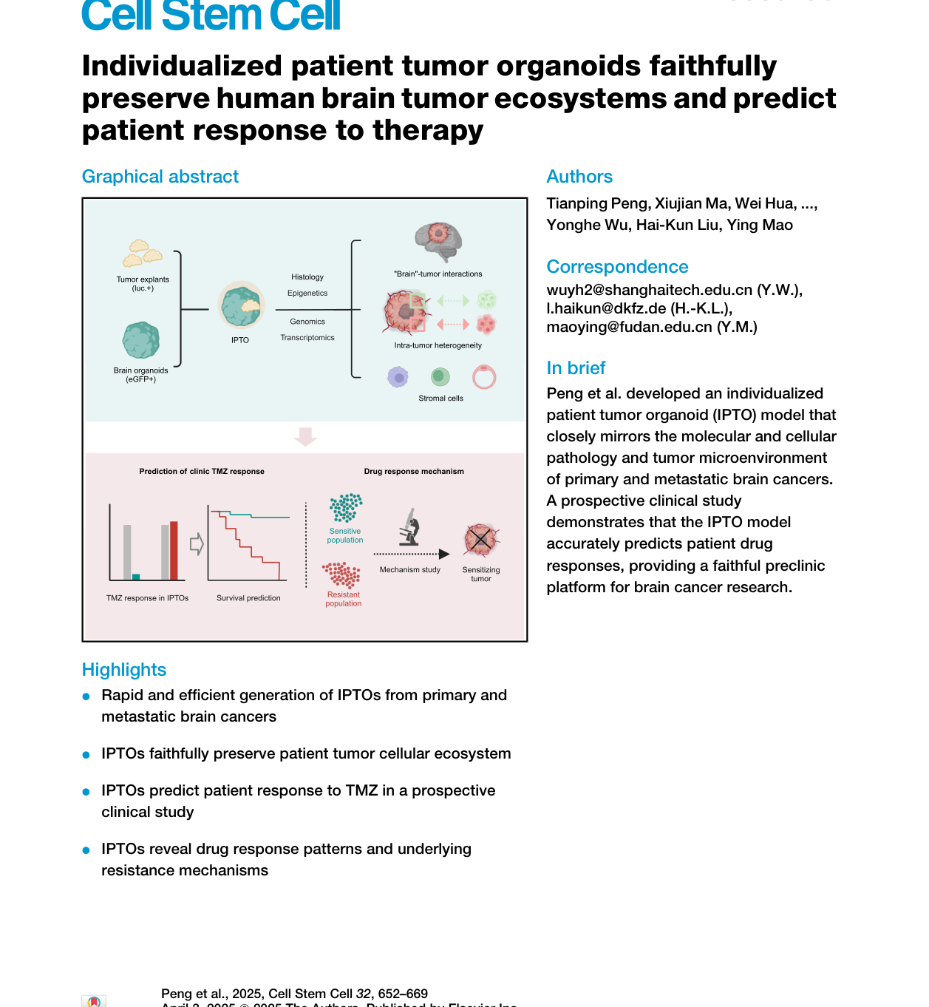
为什么是现在：类器官预测患者治疗响应，已获独立研究证实
证据 2 配图
待放入微信文章中论文的关键图
时机已到
不止我们：多个团队、多个瘤种的独立研究都表明，患者来源类器官已能在临床场景中预测治疗响应
从「能不能」到「怎么规模化」：科学可行性已被验证，下一步是纵向校准与标准化交付
→ 见第二部分：我们如何补上这一步
证据 1｜Peng et al., Cell Stem Cell 2025
IPTO 保留肿瘤生态，前瞻性预测患者治疗响应（PFS / OS，p = 0.034 / 0.033）；本团队成员为共同作者
证据 2｜（论文作者、期刊、年份待补充）
（一句话结论待补充：该研究在哪个瘤种、用什么方法证明类器官 / AI 可预测患者治疗响应）
Source: Peng et al., Cell Stem Cell 32, 652–669 (2025)；证据 2 出处待补充
06 / 09

